Slide 1
المحاضرة الأولى
مقدمة في التصميم الداخلي
Introduction to Interior Design
المادة: Introduction to Interior Design & Fundamentals
المرسم: Studio 3
Lecture 01
Theory reference: Ching, F.D.K. — Architecture: Form, Space, and Order
Notes:
افتتاحية المحاضرة: في المحاضرة الأولى لا ندخل في الألوان والخامات والأثاث. نضع الأساس الفكري: ما هو التصميم الداخلي؟ وما هو الشيء الذي نصممه أصلًا؟

Slide 2






ماذا نريد من هذه المحاضرة؟
LECTURE OBJECTIVES
في أول محاضرة لا ندخل في الألوان والخامات والأثاث؛ بل نضع الأساس الفكري للمادة.
03
02
01
فهم الفراغ
التمييز عن الديكور
تعريف التصميم
إدراك أن الفراغ هو موضوع التصميم، وأنه يتحدد بما يحدث داخله.
التفريق بين Interior Design و Interior Decoration.
فهم التصميم كعملية اتخاذ قرارات منظمة وليس رسمًا لشكل جميل.
06
05
04
قراءة فراغ
الإنسان أولًا
عناصر تشكيل الفراغ
تطبيق التحليل على فراغ حقيقي من خلال Exercise 01.
ربط قرارات التصميم بالإنسان والحركة والمقياس والوظيفة.
التعرف على Point · Line · Plane · Volume ومستويات الفراغ الثلاثة.
Notes:
وضّح للطلاب أن الهدف ليس الحفظ بل تكوين طريقة تفكير. هذه الأهداف هي ما سيُقاس من خلال تمرين نهاية المحاضرة.

Slide 3
محاور المحاضرة
LECTURE OUTLINE
التصميم والتصميم الداخلي
01–03
90
What is Design? · What is Interior Design? · NOT Decoration
العمارة والفراغ
04–06
Architecture & Interior · What are we designing? · What is Space?
دقيقة
عناصر تشكيل الفراغ
07–12
شرح تفاعلي + تمرين تطبيقي داخل المرسم
Point → Line → Plane → Volume · Base · Wall · Overhead
الفتحات والإنسان
13–15
Openings · Human & Space · Living-room example
الفكرة الأساسية والتمرين
16–17
Function → Space → Experience → Form · Exercise 01
Notes:
استعرض المحاور سريعًا. نبدأ من سؤال (ما التصميم؟) وننتهي بتمرين قراءة فراغ حقيقي. لا تترك الطلاب يستمعون ساعة ونصف دون مشاركة.

Slide 4







ما هو التصميم؟
01 — WHAT IS DESIGN?
عندما نصمم غرفة لا نسأل فقط: كيف ستبدو؟ بل نسأل:
التصميم ليس مجرد رسم شكل جميل.
من سيستخدمها؟
التصميم هو عملية اتخاذ قرارات منظمة للوصول إلى حل يحقق مجموعة من المتطلبات.
ماذا سيفعل داخلها؟
كيف سيتحرك؟
ما مقدار المساحة المطلوبة؟
Design is an organized decision-making process that leads to a solution meeting a set of requirements.
كيف يدخل الضوء؟
كيف تتصل بالفراغات الأخرى؟
في التصميم الداخلي ترتبط هذه المتطلبات بالفراغ والإنسان والوظيفة.
كيف يشعر المستخدم داخلها؟
Notes:
ابدأ بسؤال الطلاب: ما هو التصميم؟ ثم صحّح المفهوم: التصميم عملية اتخاذ قرارات. اطلب منهم إضافة أسئلة أخرى قبل عرض القائمة.

Slide 5




ما هو التصميم الداخلي؟
02 — WHAT IS INTERIOR DESIGN?
Interior Design هو عملية تصميم وتنظيم وتشكيل الفراغ الداخلي بما يتناسب مع أربعة محاور متكاملة:
Experience
+
Space
+
Function
+
Human
التجربة
الفراغ
الوظيفة
الإنسان
كيف يشعر الإنسان ويتصرف داخل المكان؟
كيف يتم تنظيم المساحة؟
ماذا يحدث داخل المكان؟
من يستخدم المكان؟
Human + Function + Space + Experience
Notes:
التصميم الداخلي = الإنسان + الوظيفة + الفراغ + التجربة. أكّد أن غياب أي محور يجعل التصميم ناقصًا: فراغ جميل لا يعمل، أو فراغ وظيفي بلا تجربة.

Slide 6
التصميم الداخلي ليس ديكورًا
03 — INTERIOR DESIGN IS NOT DECORATION
Interior Design
Interior Decoration
يتعامل مع منظومة أكبر:
يركّز بصورة أكبر على المظهر:
Function
Space Planning
الأثاث
الألوان
Human Scale
Circulation
Lighting
Furniture
الإكسسوارات
الستائر
Color
Materials
المظهر
التشطيبات
Spatial Experience
Form
Decoration changes the appearance of a space. Interior Design shapes the space and the experience within it.
الديكور يهتم بمظهر الفراغ، أما التصميم الداخلي فيهتم بتشكيل الفراغ وطريقة استخدامه وتجربته.
Notes:
نقطة يجب التأكيد عليها من البداية. لاحظ أن عناصر الديكور (اللون، الأثاث، الخامات) موجودة أيضًا داخل منظومة التصميم الداخلي، لكنها تأتي ضمن قرارات أكبر: تخطيط الفراغ، الوظيفة، الحركة، ومقياس الإنسان.

Slide 7

العمارة والتصميم الداخلي
04 — ARCHITECTURE & INTERIOR DESIGN
العمارة فنٌّ وعلمٌ للبناء وإنشاء فراغات وظيفية بصورة مقصودة، تجمع بين الكفاءة التقنية والجودة الجمالية.
Theory of Architecture — Ching: Architecture, Form, Space & Order · Vitruvius: Firmitas · Utilitas · Venustas
Envelope
Structure
Form
Building
Site
العمارة — المبنى ككل
Architecture
Experience
Function
Human
Space
Building
التصميم الداخلي — الداخل
Interior Design
لا يوجد جدار حقيقي بين التخصصين: المبنى يؤثر على الداخل، والداخل يؤثر على إدراك المبنى واستخدامه.
Notes:
المرجع يبدأ من Theory of Architecture بتعريف العمارة كفن وعلم. نستخدم ذلك مدخلًا للعلاقة: العمارة تنتقل من الموقع إلى الغلاف، والتصميم الداخلي ينتقل من المبنى إلى التجربة. يمكن الإشارة إلى ثلاثية فيتروفيوس: المتانة، المنفعة، الجمال.

Slide 8


05 — WHAT ARE WE DESIGNING?
ماذا نصمم في التصميم الداخلي؟
لا
هل نصمم الجدران فقط؟
لا
هل نصمم الأثاث؟
إذن ماذا نصمم؟
نحن نصمم الفراغ
WE DESIGN SPACE
Notes:
اسأل الطلاب: هل نحن نصمم الأثاث؟ لا. هل نصمم الجدران فقط؟ لا. إذن ماذا نصمم؟ نحن نصمم الفراغ — وهذه أهم فكرة في المحاضرة الأولى. انتظر إجاباتهم قبل كشف الجواب.

Slide 9

ما هو الفراغ؟
06 — WHAT IS SPACE?
4 Walls + Floor + Ceiling
الفراغ ليس مجرد مساحة فارغة؛
هو الحيّز الذي يحدث داخله النشاط الإنساني.
Space
+
Sleeping
+
Movement
+
Storage
+
Privacy
+
Light
غرفة النوم
Bedroom
Space
+
Sitting
+
Communication
+
Movement
+
Social Interaction
غرفة المعيشة
Living Room
إذن: الفراغ يتحدد من خلال ما يحدث داخله، وليس من خلال أبعاده فقط.
Notes:
غرفة النوم ليست أربعة جدران وأرضية وسقف، بل فراغ + نوم + حركة + تخزين + خصوصية + ضوء. اطلب من الطلاب صياغة معادلة مشابهة لفصل دراسي أو مطبخ.

Slide 10
عناصر تشكيل الفراغ
07 — PRIMARY ELEMENTS OF FORM
يقدّم المرجع العناصر الأولية للشكل؛ كل عنصر ينتج من امتداد العنصر الذي قبله في بُعد جديد.
VOLUME
PLANE
LINE
POINT
حجم · ثلاثة أبعاد
مستوى · بُعدان
خط · بُعد واحد
نقطة · بُعد صفري
امتداد المستوى في البُعد الثالث؛ له طول وعرض وعمق.
امتداد الخط؛ له طول وعرض وشكل وسطح واتجاه.
امتداد النقطة؛ له طول واتجاه وموقع.
يحدد موقعًا في الفراغ — بلا طول أو عرض أو عمق.
Form & Space
Shape · Surface
Length · Direction
Position
Notes:
التسلسل POINT → LINE → PLANE → VOLUME مهم جدًا للمحاضرات القادمة. النقطة ذات بُعد صفري، والخط ينتج من امتداد النقطة، والمستوى من امتداد الخط، والحجم من امتداد المستوى إلى البعد الثالث. الخصائص المذكورة (Position, Length, Direction, Shape, Surface, Orientation) مأخوذة من تصنيف Ching للعناصر الأولية.

Slide 11
المستوى والحجم
07-A — PLANE & VOLUME
PLANE
الشكل (Shape) هو الخاصية الأساسية التي تميّز المستوى.
خصائص مكمّلة: السطح، اللون، النمط، الملمس — تؤثر في وزنه البصري واستقراره.
يعمل المستوى على تحديد حدود الحجم.
VOLUME
الهيئة (Form) هي الخاصية الأساسية التي تميّز الحجم.
تتحدد بأشكال المستويات والعلاقات بينها.
الحجم إما كتلة صلبة (Solid) أو فراغ (Void) تحتويه المستويات — وهذا الفراغ هو ما نصممه.
Points / Vertices
Lines / Edges
Planes / Surfaces
النقاط — الرؤوس
الخطوط — الحواف (التقاء مستويين)
المستويات — الأسطح
Notes:
من ملف Theory of Architecture: المستوى يُعرف أولًا بشكله، ثم بخصائص السطح واللون والنمط والملمس التي تؤثر في وزنه البصري، ووظيفته تحديد حدود الحجم. الحجم يتكون من نقاط (رؤوس) وخطوط (حواف يلتقي عندها مستويان) ومستويات (أسطح)، والحجم قد يكون كتلة صلبة أو فراغًا تحتويه المستويات. أكّد للطلاب: المصمم الداخلي يعمل على الـ Void.

Slide 12
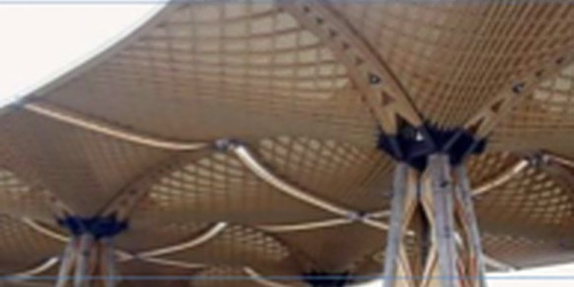


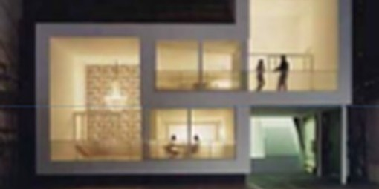

من العناصر إلى الفراغ الداخلي
08 — FROM ELEMENTS TO INTERIOR SPACE
المستوى (Plane) هو العنصر الأهم في تشكيل الفراغ الداخلي، ويظهر في ثلاثة أنواع عامة:
Overhead Plane
السقف — سقف الفراغ أو سطح المبنى.
Munich Olympic Stadium
Wall Plane
الجدار — أساسي لاحتواء الفراغ، والأكثر حضورًا في مجال الرؤية.
Modern interior
Base Plane
الأرضية — عليه يندمج المبنى أو يستقر أو يرتفع عنه.
Precast house
هذه المستويات الثلاثة هي أهم العناصر التي تحدد الفراغ المعماري والداخلي.
Notes:
المرجع يوضح ثلاثة أنواع عامة من المستويات المستخدمة في تشكيل الفراغ: Base Plane و Wall Plane و Overhead Plane. المخطط المفكك (exploded) على اليسار يوضح كيف تتحول المستويات المجردة إلى أرضية وجدران وسقف.

Slide 13
الأرضية — المستوى الأساسي
09 — BASE PLANE
الأرضية هي أول مستوى يلامس جسم الإنسان وتحدد قاعدة الفراغ، لكنها لا يجب أن تكون مجرد سطح أفقي.
Articulated
Depressed
Elevated
Continuous
تغيير اللون أو الخامة
أرضية منخفضة
أرضية مرتفعة
أرضية مستمرة
يجعل المنطقة أوضح كعنصر مستقل.
تصنع إحساسًا مختلفًا بالاحتواء.
تحدد منطقة مختلفة وتمنحها أهمية.
إحساس بالاستمرارية والوحدة.
يتضح المستوى الأرضي عند: تغيّر محسوس في اللون أو الملمس · تحديد الحواف · معالجة السطح (سجاد، عشب، بلاط)
متى تتضح الأرضية؟
Notes:
المرجع يوضح أن تغيير اللون أو الملمس أو تحديد الحواف يمكن أن يجعل المستوى الأرضي أكثر وضوحًا كعنصر مستقل داخل الفراغ. أعط أمثلة: منصة في قاعة محاضرات (مرتفعة)، جلسة عربية منخفضة (Sunken)، سجادة تحدد منطقة جلوس (تغيير خامة).

Slide 14
الأرضية المرتفعة
09-A — ELEVATED BASE PLANE
رفع جزء من الأرضية يصنع مجالًا (Domain) خاصًا داخل الفراغ الأكبر.
إذا استمرت خصائص السطح فوق الجزء المرتفع، يبدو جزءًا من المستوى المحيط.
إذا عولجت حافته بتغيير الشكل أو اللون أو الملمس، يصبح «هضبة» مستقلة عن محيطها.
2.2 m
1.1 m
0.4 m
Spatial & visual broken
Spatial broken · visual kept
Edge defined · continuity kept
تنقطع الاستمرارية البصرية والفراغية؛ ينعزل المستوى المرتفع عن الأرض.
تنقطع الاستمرارية الفراغية وتبقى البصرية؛ يحتاج الوصول إلى درج.
الحافة واضحة؛ تبقى الاستمرارية الفراغية والبصرية، والوصول سهل.
Notes:
من ملف Theory of Architecture: Elevated Base Plane — spatial & visual continuity. الحالة 1: حافة واضحة مع بقاء الاستمرارية والوصول سهل. الحالة 2: تنقطع الاستمرارية الفراغية وتبقى البصرية ويلزم درج. الحالة 3: ينقطع الاتصال البصري والفراغي ويصبح المستوى معزولًا. الارتفاعات تقريبية للتوضيح.

Slide 15
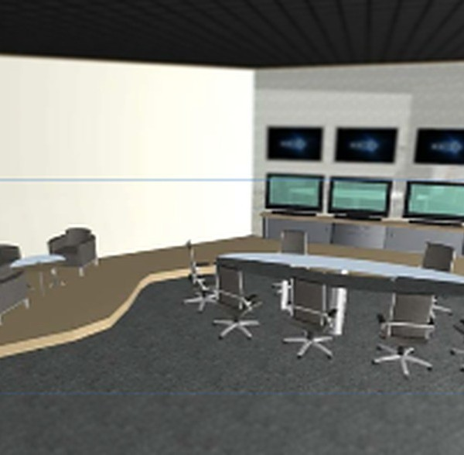

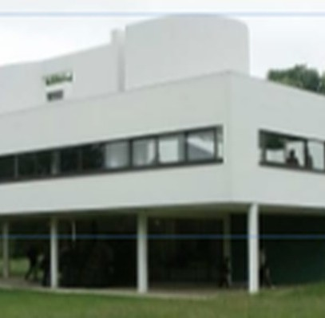
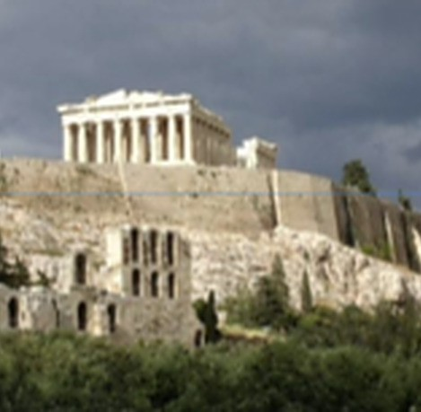
الأرضية المرتفعة: أمثلة
09-B — ELEVATED PLANE: EXAMPLES
قد ينتج الارتفاع عن طبيعة الموقع أو يُنشأ عمدًا لرفع المبنى عن محيطه وتعزيز صورته، ويُستخدم لتمييز المباني المقدسة أو المهمة.
Elevated zone in an interior
CEPT University canteen, Ahmedabad
Villa Savoye, Paris — Le Corbusier
Acropolis, Athens
أرضية مرتفعة تحدد منطقة عمل داخل الفراغ.
منصة منخفضة تحدد منطقة جلوس خارجية.
رفع المبنى على أعمدة عن الأرض.
مرتفع طبيعي يميّز المعبد ويمنحه المكانة.
Images: Theory of Architecture — course reference
Notes:
أمثلة من ملف المرجع: الأكروبوليس (ارتفاع ناتج عن الموقع يميّز المبنى المقدس)، فيلا سافوي (رفع المبنى عن الأرض)، ساحة كانتين CEPT (منصة تحدد منطقة جلوس)، ومثال داخلي لمنصة تحدد منطقة عمل. اسأل الطلاب عن أمثلة محلية: منبر المسجد، المجلس المرتفع، منصة المحاضر.

Slide 16
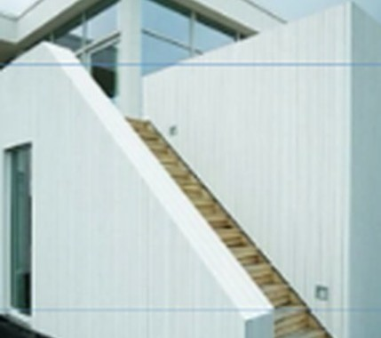
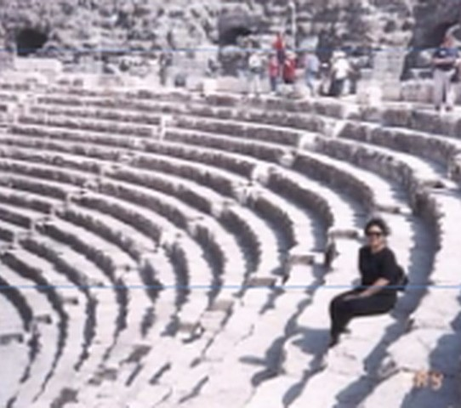
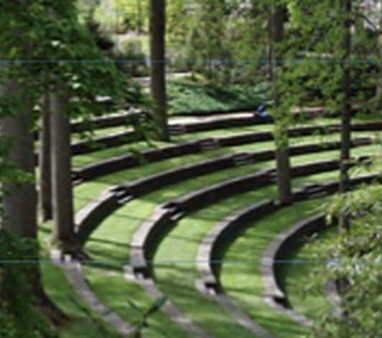
الأرضية المنخفضة
09-C — DEPRESSED BASE PLANE
الأسطح الرأسية للانخفاض هي التي تحدد حدوده، ويمكن تعزيزه بتباين الشكل أو الهندسة أو الاتجاه عن المحيط.
Separates
The space is distinct
Remains an integral part
ينفصل عن الفراغ المحيط
يصبح فراغًا مميزًا
يبقى جزءًا من الفراغ المحيط
Steps up — extrovert
Classical theatre
Outdoor amphitheatre
الصعود انفتاحي (Extrovert)؛ أما النزول فانطوائي (Introvert).
يحسّن خطوط الرؤية والإحساس بالاحتواء والجودة الصوتية.
انخفاض في طبوغرافيا الموقع يصبح مسرحًا مفتوحًا.
Images: Theory of Architecture — course reference
Notes:
من ملف المرجع: Depressed Base Plane — spatial & visual continuity. كلما زاد عمق الانخفاض قلّ اتصاله بالفراغ المحيط: يبقى جزءًا منه، ثم يصبح مميزًا، ثم ينفصل. المدرجات مثال كلاسيكي: الانخفاض يحسّن الرؤية والصوت والإحساس بالاحتواء. النزول للفراغ يعطي طابعًا انطوائيًا، والصعود طابعًا انفتاحيًا. مثال داخلي: الجلسة المنخفضة (Sunken living).

Slide 17
الجدار — المستوى الرأسي
10 — WALL PLANE
4
أثر ارتفاع الجدار بالنسبة لمستوى العين:
عند مستوى الركبة: يحدد حافة المجال دون إحساس بالاحتواء.
1
3
Eye level
≈ 1.55 m
عند مستوى الخصر: يبدأ الاحتواء مع بقاء الاستمرارية البصرية.
2
قرب مستوى العين: يبدأ في فصل فراغ عن آخر.
3
2
أعلى من قامة الإنسان: يقطع الاستمرارية البصرية ويحتوي الفراغ بقوة.
4
1
يمكن للجدار أن:
يفصل بين نشاطين
يحدد حدود الفراغ
يصنع الخصوصية
يوجّه الحركة
0.6 m
1.0 m
1.6 m
2.1 m+
يحدد اتجاه الحركة
يخلق علاقة بصرية
Notes:
وظيفة الجدار ليست الفصل فقط. المرجع يوضح أن المستوى الرأسي يحدد مجالًا فراغيًا، وأن ارتفاعه بالنسبة لجسم الإنسان ومستوى العين يؤثر في مدى قدرته على وصف الفراغ بصريًا. الارتفاعات المعروضة تقريبية للتوضيح (Ching).

Slide 18



تشكيلات المستويات الرأسية
10-A — VERTICAL ELEMENTS DEFINING SPACE
Single plane
L-shaped plane
Single vertical plane
Vertical linear elements
مستوى على شكل L
مستوى رأسي منفرد
عناصر خطية رأسية
يولّد فراغًا من الزاوية نحو الخارج قطريًا.
يُبرز الفراغ الذي يواجهه.
تحدد حواف حجم الفراغ.
L-shaped plane
Closure — four planes
U-shaped plane
Parallel planes
الإغلاق الكامل
مستوى على شكل U
مستويان متوازيان
فراغ منطوٍ تحدده المستويات من كل الجهات.
فراغ موجّه نحو الطرف المفتوح.
فراغ محوري موجّه نحو الطرفين المفتوحين.
Parallel planes
Notes:
من ملف Theory of Architecture: العناصر الخطية الرأسية تحدد حواف حجم الفراغ؛ المستوى المنفرد يُبرز الفراغ الذي يواجهه؛ المستوى L يولّد فراغًا من مركزه نحو الخارج قطريًا؛ المستويان المتوازيان يحددان فراغًا موجّهًا محوريًا نحو الطرفين المفتوحين؛ مستوى U يحدد فراغًا موجهًا نحو الطرف المفتوح (مثل مطبخ U)؛ والإغلاق بأربعة مستويات يصنع فراغًا منطويًا. المنطقة المظللة في كل مخطط هي المجال الفراغي الذي يتحدد.

Slide 19






السقف — المستوى العلوي
11 — CEILING / OVERHEAD PLANE
3.2 m
هنا تظهر أهمية التصميم الداخلي بوضوح؛ فالسقف يستطيع أن:
يحدد منطقة معينة
2.5 m
يغير الإحساس بالارتفاع
يؤثر على الضوء
يؤثر على الصوت
يوجه الانتباه
سقف مرتفع: اتساع ورسمية
سقف منخفض: احتواء وتحديد
يفرق بين مناطق مختلفة داخل الفراغ
Notes:
المرجع يذكر أن مستوى السقف يمكن تعديله ورفعه أو خفضه وتغيير شكله ولونه وملمسه للمساعدة في تحديد المناطق وتحسين جودة الضوء والصوت والإحساس الاتجاهي. المقطع يوضح منطقة طعام تحت سقف منخفض مع إضاءة مركّزة.

Slide 20




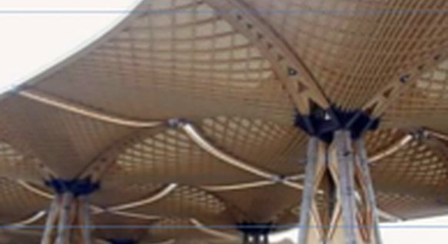
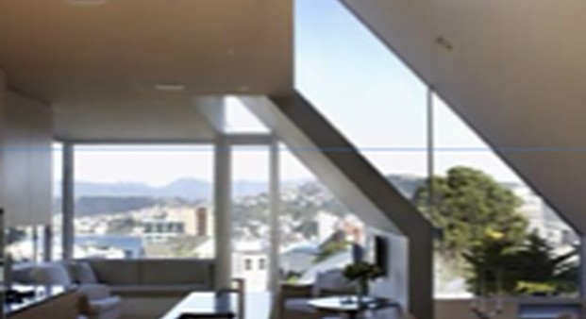


المستوى العلوي: مبادئ وأمثلة
11-A — OVERHEAD PLANE: PRINCIPLES
يشبه مظلة الشجرة؛ يمنح إحساسًا بالاحتواء.
يحدد مجالًا فراغيًا بينه وبين الأرضية.
حوافه ترسم حدود هذا المجال.
Valencia Opera House, Spain
العناصر الرأسية وحواف السقف والأرضيات المرتفعة والمنخفضة تعزز حدود الحجم.
سقف المبنى يوفر الحماية ويحدد هيئته العامة، ويعكس المواد والنظام الإنشائي.
Munich Olympic Stadium
Salamanca House, New Zealand
Notes:
من ملف Theory of Architecture: المستوى العلوي يشبه الشجرة، يعطي إحساسًا بالاحتواء ويحدد مجالًا بينه وبين الأرض، وحوافه تحدد حدود هذا المجال. العناصر الرأسية وحواف السقف والأرضيات المرتفعة والمنخفضة تساعد على تثبيت حدود الفراغ بصريًا. سقف المبنى يوفر الحماية ويحدد الهيئة العامة ويعبّر عن المواد والنظام الإنشائي (أوبرا فالنسيا، ملعب ميونخ الأولمبي).

Slide 21

من العلاقة بين المستويات يتكوّن الفراغ
12 — FLOOR + WALL + CEILING
SPACE
=
OVERHEAD
+
VERTICAL
+
BASE
الفراغ
السقف
الجدران
الأرضية
المصمم الداخلي لا يتعامل مع هذه العناصر كأشياء منفصلة؛
بل يتعامل مع العلاقة بينها لصناعة تجربة فراغية متكاملة.
Notes:
اعرض صورة فراغ داخلي بسيط (من المرسم أو من الكتاب) وقل للطلاب: لدينا ثلاثة عناصر رئيسية: الأرضية والجدران والسقف، ومن العلاقة بينها يتكوّن الفراغ.

Slide 22



الفتحات
13 — OPENINGS
بعد أن حددنا الفراغ بالجدران نحتاج إلى فتحات: الأبواب · النوافذ · الفتحات. وموقع الفتحة في المستوى يغيّر طبيعة الفراغ:
النافذة ليست مجرد عنصر في الجدار؛ هي أداة للتحكم في:
Between Planes
At Corner
Within Plane
View
Light
بين المستويات
عند الزاوية
داخل المستوى
الرؤية
الضوء
تفصل المستويات بصريًا وتُبرز استقلالها.
تُضعف حدود الزاوية وتوجّه الفراغ نحو الخارج.
تبدو الفتحة محاطة بالجدار وتحافظ على وضوحه.
تحدد الفتحات أنماط الحركة، وتخلق علاقات بصرية بين الفراغات، وتؤثر على الاستمرارية البصرية والفراغية.
Connection
Ventilation
الاتصال
التهوية
Notes:
المرجع يوضح أن الفتحات تؤثر على الاستمرارية البصرية والفراغية، وأنها تحدد أنماط الحركة وتسمح بدخول الضوء وتوفر الرؤية والتهوية وتخلق علاقات بصرية بين الفراغات. التصنيف (داخل المستوى/عند الزاوية/بين المستويات) من Ching.

Slide 23


الإنسان والفراغ
14 — HUMAN & SPACE
لا نصمم الفراغ ليكون جميلًا في صورة؛ نحن نصممه لكي يُستخدم.
Privacy
Function
Comfort
Movement
Human Scale
الخصوصية
الوظيفة
الراحة
الحركة
مقياس الإنسان
أرقام مرجعية تقريبية لمقياس الإنسان (للاستخدام في المرسم):
≈ 75 cm
40–45 cm
≈ 155 cm
120–150 cm
90 cm
ارتفاع طاولة الطعام/المكتب
ارتفاع مقعد الجلوس
مستوى العين (وقوفًا)
ممر لشخصين متقابلين
عرض ممر لشخص واحد
Notes:
أهم عنصر هو الإنسان. الأرقام المرجعية تقريبية مأخوذة من مراجع المقاييس الإنسانية (Neufert / Panero & Zelnik: Human Dimension & Interior Space) وستُفصّل لاحقًا في محاضرة الأبعاد الإنسانية.

Slide 24
مثال: أين أضع الكنبة؟
15 — A SIMPLE EXAMPLE: LIVING ROOM
7
هل أضع الكنبة هنا لأنها أجمل؟ لا
أسأل أولًا:
أين المدخل؟
1
كيف يدخل المستخدم؟
2
أين مسار الحركة؟
3
أين التلفزيون؟ أين نقطة التركيز؟
4
4
هل هناك مساحة كافية للحركة؟
5
هل الأثاث مناسب للمقياس؟
6
3
هل هناك علاقة جيدة مع النافذة؟
7
ثم يأتي الشكل والجمال.
1
Living Room — Plan (schematic)
Notes:
اعرض مخطط غرفة معيشة واسأل: هل أضع الكنبة هنا لأنها أجمل؟ لا. ناقش الأسئلة واحدًا تلو الآخر على المخطط: المدخل (1)، مسار الحركة (3)، نقطة التركيز (4)، النافذة (7). الكنبة وُضعت لتواجه نقطة التركيز دون أن تقطع مسار الحركة.

Slide 25
16 — THE FUNDAMENTAL IDEA
العقلية التي نبدأ بها المادة
1
2
3
4
FUNCTION
SPACE
EXPERIENCE
FORM
ماذا يحدث؟
كيف ننظم الفراغ؟
كيف سيشعر ويتحرك المستخدم؟
كيف سيظهر الفراغ؟
الشكل نتيجة، وليس نقطة البداية.
Form follows the function, the space and the experience.
Notes:
اكتب هذه الجملة وحدها على الشاشة: FUNCTION → SPACE → EXPERIENCE → FORM. ثم اشرح كل خطوة. هذه هي العقلية التي نريد أن يبدأ بها الطالب المادة. لاحظ أن الترتيب هنا يُقرأ باللغة الإنجليزية من اليسار إلى اليمين.

Slide 26
تمرين المحاضرة الأولى: اقرأ فراغًا
17 — EXERCISE 01: READ A SPACE
كل طالب يختار غرفة واحدة ويعمل تحليلًا بسيطًا لها:
ثم يكتب سؤالًا واحدًا:
What makes this space work?
Office
Classroom
Living Room
Bedroom
Overhead Plane
03
Vertical Planes
02
Base Plane
01
ما الذي يجعل هذا الفراغ يعمل؟
حدّد السقف
حدّد الجدران
حدّد الأرضية
المُخرَج المقترح
لوحة A3 واحدة
مخطط يدوي مع صورة أو اسكتش
ترميز لوني للمستويات والفتحات والحركة
فقرة قصيرة تجيب عن السؤال
Function
06
Circulation
05
Openings
04
حدّد الوظيفة
حدّد مسار الحركة
حدّد الفتحات
Notes:
لا تترك الطلاب يجلسون ساعة ونصف يستمعون. التمرين يبدأ داخل المرسم ويُستكمل للمحاضرة القادمة. المُخرَج (لوحة A3 وترميز لوني) مقترح ويمكن تعديله حسب سياسة المرسم. استخدم نفس ألوان المحاضرة: الأرضية بالتيراكوتا، الجدران بالأخضر المزرق، السقف بالأصفر.

Slide 27

خلاصة المحاضرة
KEY TAKEAWAYS
التصميم الداخلي = إنسان + وظيفة + فراغ + تجربة
التصميم عملية اتخاذ قرارات منظمة، وليس رسم شكل جميل.
نحن نصمم الفراغ، والفراغ يتحدد بما يحدث داخله.
الديكور يغيّر المظهر؛ التصميم الداخلي يشكّل الفراغ والتجربة.
الوظيفة ← الفراغ ← التجربة ← الشكل
الأرضية والجدار والسقف والفتحات أدوات لتشكيل الفراغ.
Notes:
راجع الأفكار الست بسرعة مع الطلاب واطلب من أحدهم صياغة كل فكرة بكلماته.

Slide 28

«قبل أن نتعلم كيف نجمّل الفراغ، يجب أن نتعلم كيف نفهمه.»
Before we learn how to beautify a space, we must learn how to understand it.
المحاضرات القادمة
نبدأ بتفكيك الفراغ إلى عناصره الأساسية، ونرى كيف تتحول هذه العناصر البسيطة إلى فراغات معمارية وداخلية حقيقية.
POINT · LINE · PLANE · VOLUME
Notes:
أنهِ المحاضرة بهذه الجملة: قبل أن نتعلم كيف نجمّل الفراغ، يجب أن نتعلم كيف نفهمه. ثم أخبرهم أن المحاضرات القادمة ستبدأ بتفكيك الفراغ إلى عناصره الأساسية: Point, Line, Plane & Volume.

Slide 29

المراجع
REFERENCES
Ching, F. D. K. (2015). Architecture: Form, Space, and Order (4th ed.). Hoboken, NJ: Wiley. — Course reference: Theory of Architecture
Ching, F. D. K., & Binggeli, C. (2018). Interior Design Illustrated (4th ed.). Hoboken, NJ: Wiley.
Pile, J. F., & Gura, J. (2014). A History of Interior Design (4th ed.). London: Laurence King.
Panero, J., & Zelnik, M. (1979). Human Dimension & Interior Space. New York: Whitney Library of Design.
Neufert, E., & Neufert, P. (2019). Architects' Data (5th ed.). Chichester: Wiley-Blackwell.
Theory of Architecture — course lecture notes (SRM University). Source of example images.
المخططات رُسمت توضيحيًا اعتمادًا على مفاهيم المرجع؛ والصور التوضيحية مأخوذة من ملف المادة.
Notes:
المرجع الأساسي للمادة هو Ching: Architecture: Form, Space, and Order. بقية المراجع للاستزادة.

